Slide 1


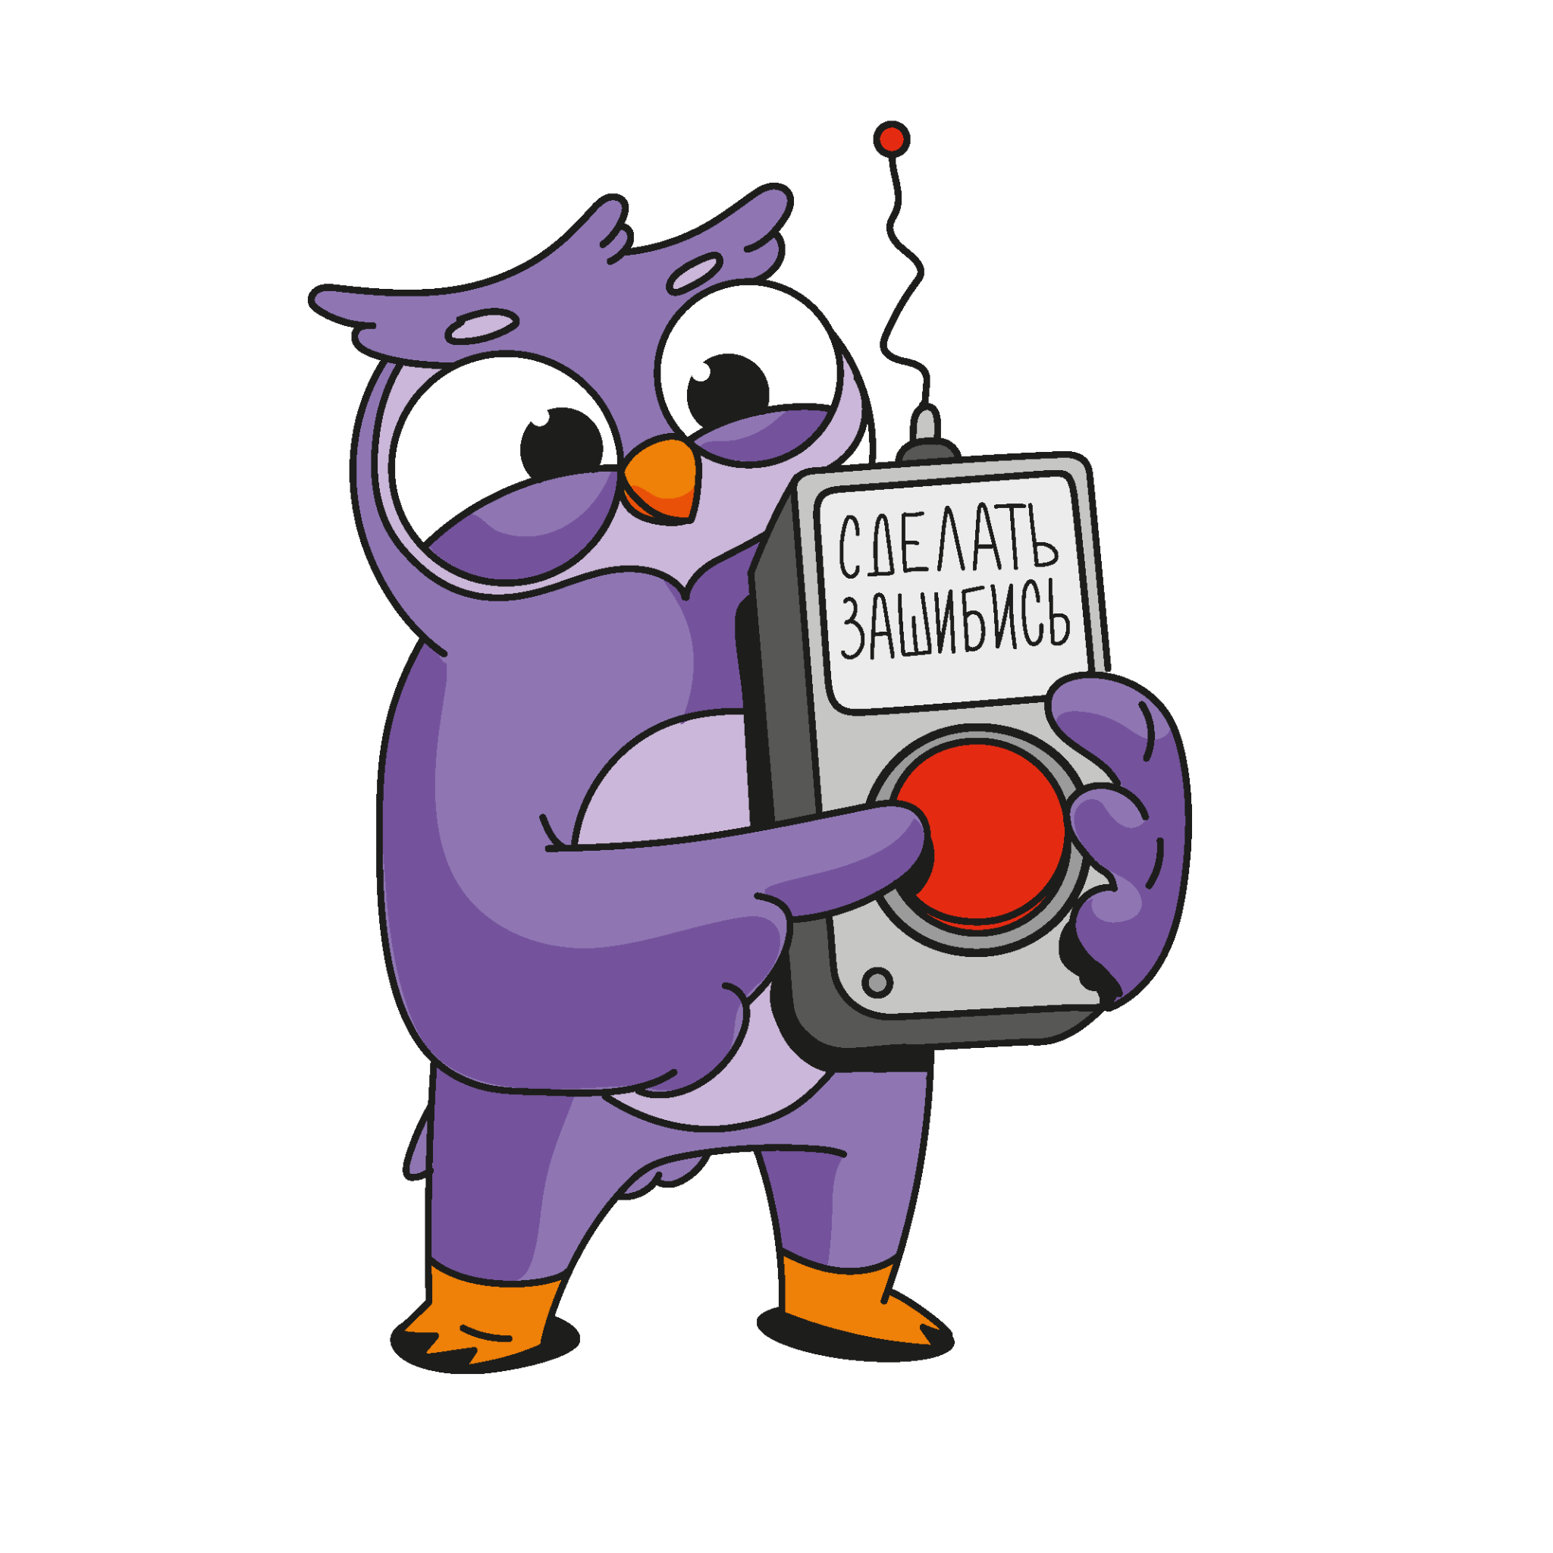
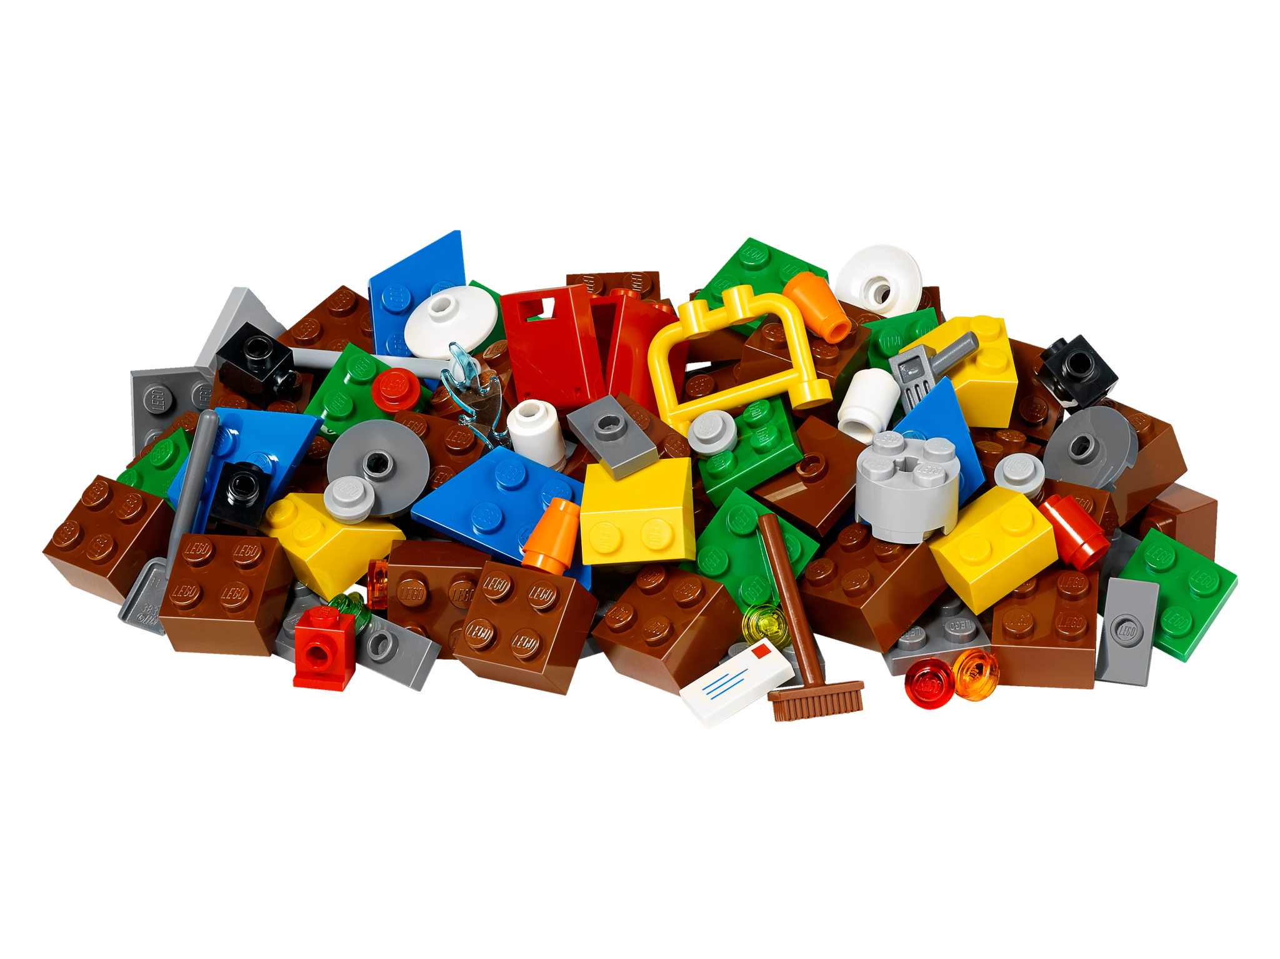
Как горизонтальные решения позволяют нам ускорять разработку продуктов
Евгений Толмачев
Руководитель разработки юнита FullBase
Notes:
Всем привет!
Меня зовут Женя. Я рад вас приветствовать на нашем митапе, посвященном платформизации. Сегодня мы будем много говорить про разные горизонтальные решения и платформы и мой доклад тут не исключение.
Но прежде чем начать, пара слов о себе

Slide 2
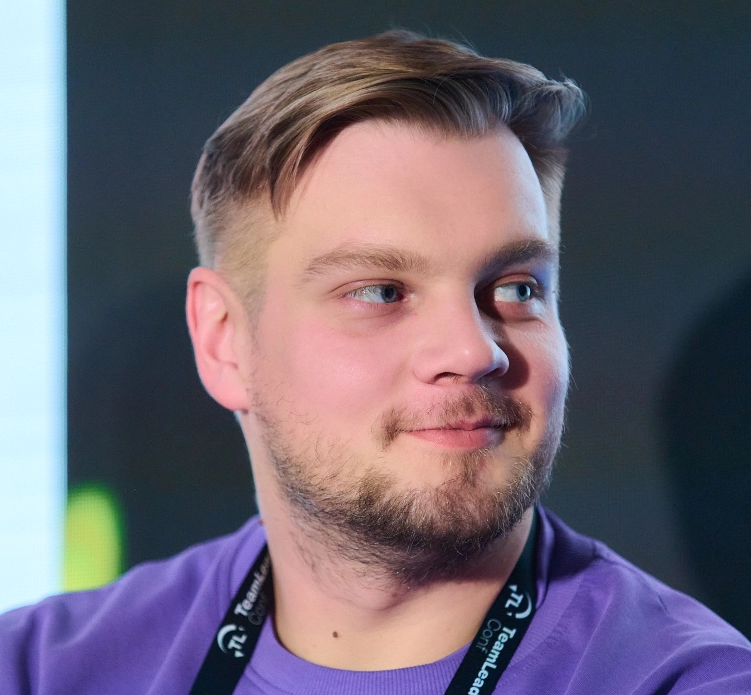
Евгений Толмачев
Руководитель разработки юнита FullBase
Technical Unit Lead в Авито;
отвечаем за опыт продавца на Авито;
развиваем платформы подачи;
в свободное время делаю конференции CodeFest и CodeTalks;
рад ответить на вопросы tg: @tolmachofof.
Notes:
В Авито я уже более 5 лет и сейчас руковожу юнитом FullBase в кластере SellerExperience
Наш кластер отвечает за опыт продавца на Авито

Slide 3





Чем мы занимаемся?
Юнит FullBase отвечает за опыт продавца при размещении объявления через:
мобильное приложения
Desktop версию
Авито
мобильную версию Авито
Автозагрузку и другие инструменты автоматизации
Notes:
А мой юнит отвечает за опыт продавца при размещении объявлений через:
мобильные приложения
Десктоп и мобильную версию сайта
Автозагрузку и другие инструменты автоматизации
Вот это вот все мы называем платформами подачи

Slide 4

Чем мы занимаемся?
Делаем горизонтальные решения, при помощи которых другие команды могут кастомизировать подачу под себя.
Notes:
Ну и как вы могли догадаться - кроме опыта продавца, мы еще отвечаем и за опыт других команд разработки при взаимодействии с нашими платформами. Мы предоставляем им инструменты, при помощи которых они могут быстро и эффективно менять логику размещения под свои нужды.

Slide 5

О чём доклад?
О переходе от продуктовой к платформенной разработке:
когда пора делать горизонтальное решение;
зачем нужны платформы;
как понять, кто твои потребители и что им нужно;
как измерять пользу от того, что мы делаем.
Notes:
И вот этой части и посвящен мой сегодняшний доклад. Вместе мы подумаем когда настает время делать горизонтальные решения
Что такое платформы и зачем они нужны
Как понять, что нужно их пользователям
И наконец - как понять, что они приносят пользу бизнесу

Slide 6
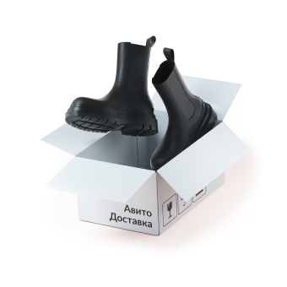


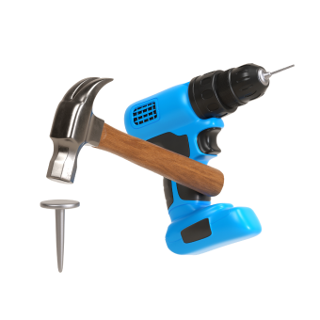


Авито сейчас
6 вертикалей и множество команд разработки в них:
Товары
Авто
Недвижимость
Услуги
Работа
Путешествия
Notes:
Но сначала еще буквальна пара слов об Авито
Сейчас у нас есть 6 вертикалей, каждую из которых можно смело назвать отдельным бизнесом со своим продуктом, логикой и уникальным о по льзовательским опытом.
Над их развитием трудится множество фича команд. Каждая - над своим собственным кусочком продукта

Slide 7

Авито сейчас
Множество горизонтальных команд, отвечающих за:
опыт продавца;
опыт покупателя;
монетизацию;
поиск;
модерацию;
и на этом список не заканчивается!
Notes:
А еще у нас есть горизонтальные направления. Речь про какую-то общую логику, которая актуальна для всех вертикалей. Для примера это подача, поиск, модерация и много чего еще.
Как раз представителями одного из таких горизонтальных направлений являются мой кластер и юнит

Slide 8

Авито сейчас
Несколько тысяч микросервисов
Несколько сотен команд разработки
Несколько десятков платформ
Мы используем микросервисную архитектуру и умеем ее готовить. У нас есть PaaS, который позволяет нам сокращать разработку и запуск новых сервисов до нескольких дней
и даже часов.
У нас есть как продуктовые, так и платформенные команды. Одни развивают продукт,
другие — горизонтальные решения.
Платформенные решения позволяют нам повышать автономность команд разработки и сокращать ТТМ запуска новых фичей.
Notes:
Мы используем микро сервисную архитектуру и под капотом Авито сейчас уже около 3 тысяч сервисов
Их развивают несколько сотен команд разработки
А еще у нас есть несколько десятков платформ, которым и посвящен сегодняшний митап

Slide 9
Зачем нам делать какие-то платформы?
Notes:
Рассказываю я все это для того, чтобы вы могли представить весь масштаб Авито сейчас, но так было не всегда.
Первое о чем хочется поговорит это что такое платформы и зачем они нужны

Slide 10

Зачем нам делать какие-то платформы?
На примере собственного сайта
объявлений
Notes:
И для того, чтобы разобраться в этом вопросе, я предлагаю вам отправиться со мной в небольшое путешествие.
Давайте представим, что мы перенеслись назад в прошлое и Авито еще не существует.
А мы с вами команда стартаперов, которая хочет делать свой сайт объявлений.
Наш путь будет где-то пересекаться с путем Авито, но вообще я его очень сильно сократил и упростил для того, чтобы мы могли сконцентрироваться на ответе на вопрос «зачем нам делать какие-то платформы»

Slide 11




Делаем свой сайт объявлений
Что у нас есть:
небольшая команда разработки;
монолитное приложение на нашем любимом языке;
БД, где мы храним объявления;
Frontend и может даже мобильное приложение.
База данных
Бэкенд
Клиенты
Notes:
Для начала разберемся, что у нас есть на старте
А на старте у нас есть:
небольшая команда разработки
Бэкенд в виде монолита на любимом языке, который поможет быстро запуститься
База данных, где мы будем хранить информацию об объявлениях и вообще все, что нам пригодится
Фронтенд и даже мобильное приложение

Slide 12


Делаем свой сайт объявлений
Запускаем вертикаль товары:
Электроника
Красота и здоровье
Одежда
Животные
Обувь
…
Notes:
Запускаться мы хотим в вертикали товары
Мы на самом деле еще не знаем, что такое вертикали, но понимаем, что товары это очень большой и востребованный рынок.
Для примера здесь я перечислил категории, которые туда могут входить. Этот список далеко не полный и со временем может расширяться

Slide 13

Делаем свой сайт объявлений
Обувь:
бренд;
модель;
размер;
…
Общие атрибуты:
название;
описание;
цена;
адрес;
фотографии.
Животные:
порода;
…
Notes:
Структура объявлений выглядит примерно так:
есть какой-то базовый набор атрибутов, который актуален для всех категорий - это название, описание, цена, адрес и фотографии
И у каждой категории еще есть свой собственный, уникальный набор таких атрибутов. Например в категории обувь это могут быть бренд, модель и размер

Slide 14
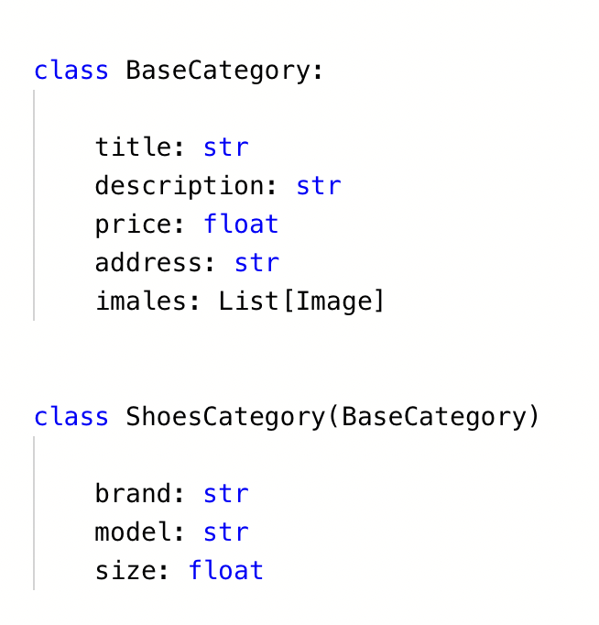
Делаем свой сайт объявлений
Как объявления выглядят в коде:
есть базовый класс объявления;
все категории наследуются от него;
хотим добавить новый атрибут — пишем код в нужном классе;
хотим добавить новую категорию — создаем новый класс.
Notes:
Если спуститься на уровень кода, то у нас есть базовый класс категории, который хранит в себе общую бизнес логику и атрибуты
и отдельные классы под каждую из категорий, которые хранят в себе уже кастомную бизнес логику и атрибуты
Хотим добавить новый атрибут в категорию - находим нужный класс и кодим в нем
Хотим добавить новую категорию - пишем новый класс.
Пока все вот так вот просто

Slide 15
Делаем свой сайт объявлений
Фронтенд
Бэкенд
Мобильное приложение
Структура объявлений для каждой категории описана в коде клиентов и бэкенда
Notes:
Еще я напомню, что мы стартап
Поэтому сразу строить какие-то космические корабли мы не хотим
Структура всех наших категорий пока зашита прямо в коде, причём защита она и на бэкенде и на фронте с мобилками
Речь идет именно про явное дублирование кода, но нас с вами это пока особо не беспокоит

Slide 16

Бизнес растет:
хотим развивать существующие категории;
хотим быстро запускать новые категории;
будем запускать новые вертикали;
будем нанимать много людей.
Notes:
И вот представим, что мы запустились
Проходит время и сервис начинает пользоваться большой популярностью, в бизнес хочет развивать его и дальше
Если конкретнее, то он хочет развивать существующие категории, добавляя в них новую бизнес-логику и атрибуты
Запускать новые категории, а может даже и вертикали
Мы запустились в товарах, но почему бы не посмотреть в сторону автомобилей или недвижимости.
Со временем наша маленькая команда разработки перестает справляться с потоком запросов и мц понимаем, что нужно нанимать много новых людей

Slide 17
Нанимаем людей
В команде разработки стало слишком много людей.
Что будем делать?
Одна большая команда
Делает все сразу
Notes:
И вопрос найма всегда интересный
Сейчас у нас есть одна команда, которая делает все и сразу.
Конечно мы можем ничего с ней не делать и просто нанимать людей туда, но те, кто когда нибудь проводил митинги или планировался на несколько десятков, а может быть даже сотен человек понимают, насколько это не эффективно
Вот и мы понимаем, что команду нужно делить. Вопрос как

Slide 18
Нанимаем людей
В команде разработки стало слишком много людей.
Что будем делать?
Вертикальные команды
Будут развивать категории и новые продукты.
Одна большая команда
Делает все сразу.
Notes:
И в первую очередь тут нужно идти от бизнеса. Мы видим, что есть явный запрос на развитие категорий и вертикалей, так давайте выделим вертикальные функциии и нарежем туда нужное количество фича команд. Особо закапываться я не буду, лишь скажу, что деление может быть как по вертикалям, так и по категориям. Главное, что внутри будет много разных команд, каждая из которых будет работать над своим кусочком продукта

Slide 19
Нанимаем людей
В команде разработки стало слишком много людей.
Что будем делать?
Вертикальные команды
Будут развивать категории и новые продукты.
Горизонтальные команды
Будут развивать общие функции, такие как подача, поиск, модерация и тд.
Одна большая команда
Делает все сразу.
Notes:
А еще за время работы у нас накопились горизонтальная экспертиза. Речь тут про общую логику, которая актуальна для всех вертикалей. Напомню, что это поиск, подача, модерация и много чего еще
Под них мы тоже выделим отдельные команды, которые со временем обрастут горизонтальной экспертизой и будут развивать эти направления

Slide 20
Мы победили?
Notes:
Ну и все. Вот здесь кажется доклад можно заканчивать. Мы запустили стартап, столкнулись с проблемой масштабирования, выделили вертикальные и горизонтальные функции
Всем спасибо всем пока

Slide 21

Мы победили?
Notes:
Но вообще нет. Одну проблему мы конечно решили, но есть и другие. Причем их сильно больше, чем я расскажу, но основные я все же вытащил.

Slide 22

Проблема
Столкнулись со всеми недостатками монолитной архитектуры:
низкая скорость разработки;
редкие релизы;
недостаточная гибкость и масштабируемость;
<ваша причина не любить монолит>.
Общая
кодовая база
Notes:
И первая така проблема это наш монолит. У нас есть классная орг структура с вертикальными и горизонтальными функциями, но он то никуда не делся
Причем я не хочу сейчас начинать обсуждение «какая архитектура лучше»
Я просто скажу, что в нашей новой организационной структуре он начал доставлять проблемы.
У нас есть много команд разработки, которые работают с одной кодовой базой, постоянно ловят конфликты, да еще и релизы стали проходить по расписанию. Не успел - извини, жди следующего. Тут вы можете дополнить меня вашей причиной, почему вы не любите монолит
А я просто скажу, что он начал мешать бизнесу

Slide 23
Проблема
Нужно поддерживать один и тот же код на бэкенде и клиентах — высокий риск посадить баг или что-то сломать.
Фронтенд
Бэкенд
Мобильное приложение
Структура объявлений для каждой категории описана в коде клиентов и бэкенда
Notes:
Ну и напомню как у нас устроена структура категорий. Сейчас она зашита прямо в коде на бэкенде, фронте и мобилках. Дублирование кода никак не уменьшает наш ТТМ, да еще страдает качество и стабильность продукта. Например часто могут возникать ситуации, когда мы забыли где-то что-то поправить или наши релизы просто выехали не синхронно. А пользователи начали получать ошибки пои попытках разместить объявления в новой категории из-за того, что про нее уже знает мобилка, но еще не знает бэкенд.

Slide 24

Микросервисы
Было:
монолит на нашем любимом
языке, в котором лежит всё и вся.
Будет:
независимые сервисы, каждый из которых отвечает за определенную функциональность.
База данных
Бэкенд
Notes:
И все это приводит нас к тому, что мы с вами принимаем волевое решение - хотим идти в микросервисную архитектуру. Такое решение кажется выигрышным и хорошо матчится с нашей организационной структурой. Раньше у нас было множество команд разработки, которые работали над одной кодовой базой.
А теперь будет множество команд разработки, каждая из которых будет работать над своим собственным кусочком нашего сервиса

Slide 25
Сервис спецификаций
Проблема: нужно поддерживать один и тот же код на бэкенде и клиентах.
Решение: вынести знание о структуре категорий в отдельный сервис.
Категории
Сервис спецификаций
База данных
Какая-то логика
Какой-то бэкенд
База данных
Notes:
А еще на ваших глазах зарождается новая горизонтальная функция. Мы больше не хотим дублировать код категорий везде где только можно а хотим сделать единый источник знаний о всех категориях и их настройках. Назовём его сервисом спецификаций. Знания всех категорий будут лежать в нем и все, кому они понадобятся, будут за ними в него ходить

Slide 26

Сервис спецификаций
Было:
дублируем код на бэкенде
и клиентах.
Будет:
знание о всех категориях хранится в отдельном сервисе в виде спецификации и управляется через API/UI.
Notes:
Но кодить все категории мы тоже больше не хотим. В идеале, хотим, чтобы все категории и настройки в виде какого-то конфига лежали в базе а мы всем этим делом могли управлять при помощи удобного API или UI

Slide 27
Что получилось?
Сервисы
модерации
Сервисы подачи
Сервис объявлений
Сервисы
категорий
Сервис спецификаций
Сервисы поиска
Notes:
И по итогу всех принятых решений когда-нибудь мы придем примерно к такой картинке. Конечно может пройти не один год, но мы все же распилим монолит и получим множество разных сервисов, каждый со своей зоной ответственности и развивается он какой-то командой или командами. И все это дело будет как-то взаимодействовать

Slide 28
Бизнес растет:
категории активно развиваются;
хотим предоставлять уникальный пользовательский опыт в разных категориях;
появляются запросы на кастомизацию горизонтальных решений.
Notes:
И вот смотрите. Вот тут то кажется точно можно закончить доклад - у нас есть эффективная организационная структура с вертикальными и горизонтальными функциями. Все технические блокеры мы сняли и кажется, что все - бизнес может спокойно развиваться.
Но давайте сначала посмотрим на то, что он хочет сейчас.
Пока мы пилили монолит, у бизнеса появился запрос на уникальный пользовательский опыт в каждой вертикали или категории. Речь про кастомизацию какой-то общей горизонтальной логики в зависимости от них.
Например, для разных категорий мы можем показывать разный набор экранов на подаче или у нас могут быть какие-то разные интеграции и логика валидации

Slide 29

Взаимодействие
с горизонталями
Если для вертикальных команд
нужны доработки
в горизонтальных решениях:
запрос на реализацию недостающей логики в горизонталь;
можно покодить самим, но иногда это больно.
Горизонтальная
команда
Вертикальные команды
Notes:
И в теории наша организационная структура должна с этим запросом неплохо справляться.
Когда у вертикали появляется запрос на кастомизацию горизонтальных решений, у них по-сути есть 2 опции:
поставить задачу горизонтальной команде
Или самим покодить в горизонтальных сервисах. Для каких-то небольших фич это вполне рабочий вариант, но в случае каких-то сложных решений они все же выберут вариант 1

Slide 30

Взаимодействие
с горизонталями
Горизонтальные не успевают делать все фича-реквесты:
команды перегружены;
возникает жесткая конкуренция за реализацию фич;
TTM запуска новых фич не устраивает бизнес.
Горизонтальная
команда
Вертикальные команды
Notes:
А это со временем может привести нас к ситуации, когда горизонтальные команды туп перестанут справляться со всем потоком входящих задач, возникнет необходимость жесткой приоритизации всех вертикальных инициатив и наш ТТМ улетит в космос.
Фичи, которые можно было бы запустить за пару спринтов будут растягиваться на целые кварталы

Slide 31



Проблема выбора
Пусть вертикальные команды кодят все сами:
низкий TTM и высокая автономность у вертикалей;
не перегружаем горизонтальные команды;
высокий риск появления велосипедов;
из-за недостатка экспертизы может страдать качество.
Пусть все делают горизонтальные команды:
не изобретаем велосипеды;
есть центр экспертизы;
высокий TTM и низкая автономность у вертикалей;
горизонтальные команды перегружены.
Notes:
И вот тут возникает проблема выбора
С одной стороны - мы можем дать возможность вертикалям самостоятельно делать все, что им нужно в горизонтальных сервисах. Этим мы разгрузим горизонтальные команды и даже снизим ТТМ, но рискуем, что из-за нехватки горизонтальной экспертизы у вертикалей у нас появится еще плюс н велосипедов а может быть даже просядет качество и стабильность этих самых сервисов
С другой стороны - мы можем закрутить гайки и сказать, что горизонтали должны все далать самостоятельно. Конечно ТТМ будет низким, да и команды будут перегружены. Но зато мы сможем копить экспертизу и системно развивать горизонтальные решения

Slide 32

Поговорим о платформизации ?
Notes:
И вот здесь я хочу вынырнуть и закончить наше путешествие.
С проблемой, которую я описал, столкнулись и мы. И решать ее нам позволяют платформы и программа платформизации.
Смотрите - я рассказал про вертикальные направления, рассказал про горизонтальные.
А тут еще возникают какие-то платформы.
Давайте вместе разбираться, что это такое

Slide 33
Поиск решения
Задача: хотим сохранить горизонтальную экспертизу и разделение зон ответственности, но при этом повысить автономность и снизить TTM вертикалей.
Notes:
А для этого сначала нужно сформулировать нашу проблему в виде задачи - мы хотим сохранить горизонтальную экспертизу и разделение зон ответственности, но при этом - хотим дать вертикалям автономность при работе с горизонтальными решениями и снизить их ТТМ

Slide 34
Поиск решения
Задача: хотим сохранить горизонтальную экспертизу и разделение зон ответственности, но при этом повысить автономность и снизить TTM вертикалей.
Решение: развиваем платформы — инструменты, при помощи которых вертикали могут самостоятельно решать свои задачи, не требующие глубокой экспертизы в горизонтальных сервисах.
Notes:
И в качестве решения здесь выступают платформы. Платформы это инструменты, которые позволяют вертикальным командам решать свои задачи в горизонтальных решениях и не требующие глубокой экспертизы в этих самых решениях

Slide 35





Подопытный: Автозагрузка
Описание продукта: клиент загружает файл-каталог товаров
и любое изменение в нем должно быть применено на площадке.
Новое
объявление
Редактирование
Удаление
Notes:
В качестве примера давайте возьмем одну из таких платформ - Автозагрузку
Это продукт, при помощи которого продавцы могут массово управлять своими объявлениями на Авито.
Грубо говоря, у клиента есть файл с каталогом товаров, который он загружает через автозагрузку и любое изменение в этом файле должно применяться на площадке
Если в файле появилось новое объявление, Автозагрузка должна его опубликовать
Если какое-то объявление изменилось, Автозагрузка должна его отредактировать
А если какое-то объявление пропало из файла - Автозагрузка должна снять его с публикации
Это функциональность продукта с точки зрения продавца.
На как я сказал ранее - Автозагрузка это не только продукт, но еще и платформа, при помощи которой вертикальные команды решают свои задачи.
Далее, когда я буду употреблять слово “пользователь”, я буду иметь виду именно их

Slide 36
Основная идея
Любая платформа предоставляет пользователям возможности (Сapabilities) для решения их задач.
Добавить новый атрибут
в категорию
Добавить новую категорию
Платформа Автозагрузка
Изменить пользовательскую документацию
Вертикальные команды
Notes:
Любую платформу стоит рассматривать с точки зрения задач, которые пользователи решают с ее помощью.
Задачами вертикальных команд при работе с Автозагрузкой являются:
Добавление новых атрибутов в категории
Добавление новых категорий
И управление пользовательской документацией
Список далеко не полный, но для примера нам хватит
В терминах программы платформизации мы говорим, что платформа Автозагрузки предоставляет своим потребителям возможности для решения этих задач. Далее я буду называть эти возможности термином Capability

Slide 37
Основная идея
Для решения определенной задачи требуется произвести
ряд действий — шагов, из которых состоят Capabilities.
Добавить парсер новой категории
Добавить новый атрибут в категорию
Добавить атрибуты в категорию
Добавить новую категорию
Настроить автозаполнение атрибутов
Платформа Автозагрузка
Изменить пользовательскую документацию
Обновить пользовательскую документацию
Notes:
Обычно для решения какой-то задачи требуется выполнить ряд определенных действий. В голову приходит аналогия с конвеером по выпуску каких-то деталей. Обычно конвейер состоит из этапов, на каждом из которых происходит какое-то осмысленное и атомарное действие прежде, чем деталь отправится дальше.
Примерно то же самое и с Capabilities - для того, чтобы решить какую-то задачу, нужно выполнить ряд определенных шагов.
Для примера посмотрим на Capability «Доьавить новую категорию»
Для того, чтобы это сделать нужно:
Написать парсер для этой категории
Добавить в нее атрибуты
Настроить их автозаполнение там, где это применимо
И наконец - сгенерировать пользовательскую документацию

Slide 38
Основная идея
Каждый из шагов можно выполнить по-разному: где-то нужно писать код в самой платформе, а где-то есть инструменты-конструкторы.
Добавить парсер новой категории
Добавить новый атрибут в категорию
Добавить атрибуты в категорию
Добавить новую категорию
Настроить автозаполнение атрибутов
Платформа Автозагрузка
Изменить пользовательскую документацию
Обновить пользовательскую документацию
Notes:
И все эти шаги могут выполняться абсолютно по-разному. Где-то нужно поставить задачу команде платформы, чтобы она покодила в своих сервисах, где-то можно покодить самостоятельно а где-то вообще - есть удобный UI для настройки всего чего нужно и кодить ничего не надо

Slide 39
Основная идея
В зависимости от сложности выполнения действий можно измерить уровень функциональной зрелости каждого шага.
Добавить парсер новой категории
Добавить новый атрибут в категорию
Добавить атрибуты в категорию
Добавить новую категорию
Настроить автозаполнение атрибутов
Платформа Автозагрузка
Изменить пользовательскую документацию
Обновить пользовательскую документацию
Notes:
И вот тут стоит вспомнить изначальную постановку задачи - мы хотим развивать горизонтальные решения, но при этом повышать автономность вертикалей и снижать их ТТМ. А это значит, что для начала нужно научиться оценивать, насколько состояние каждого шага приближает нас к решению этой задачи.
В идеале должен быть какой-то светофор, который бы показывал нам - вот тут все плохо и требует внимания а вот тут наоборот - все хорошо.
Такой светофор мы назвали уровнями зрелости и измеряем их для каждого шага capability.
Давайте по ним пробежимся

Slide 40
Уровни зрелости
Уровень 0
У пользователей нет возможности автономной работы. Любые задачи решаются изменением кода платформы силами платформенной команды.
Notes:
На уровне 0 у пользователей фактически нет возможности для самостоятельной работы.
Для того, чтобы что-то сделать, нужно поставить задачу платформенной команде, чтобы она самостоятельно писала код в своих сервисах.
ТТМ тут очень высокий а автономность пользователей низкая

Slide 41
Уровни зрелости
Уровень 0
У пользователей нет возможности автономной работы. Любые задачи решаются изменением кода платформы силами платформенной команды.
Уровень 1
Пользователи могут самостоятельно решать часть задач через изменение кода платформы или через инструменты, которые она предоставляет, но с привлечением платформенной команды.
Notes:
На уровне 1 пользователи могут уже самостоятельно покодить в сервисах платформы, но все еще нужно привлечение платформенной команды. Как минимум для того, чтобы посмотреть PR и выкатить сервис
Автономность тут повыше, но ТТМ все еще низкий

Slide 42
Уровни зрелости
Уровень 0
У пользователей нет возможности автономной работы. Любые задачи решаются изменением кода платформы силами платформенной команды.
Уровень 1
Пользователи могут самостоятельно решать часть задач через изменение кода платформы или через инструменты, которые она предоставляет, но с привлечением платформенной команды.
Уровень 2
Пользователи самостоятельно решают задачи через инструменты платформы (API, UI, без деплоя сервисов) без изменения кода платформы в большинстве случаев. Редкие задачи могут требовать изменения кода платформы.
Notes:
На уровне 2 все уже повеселее - у пользователей есть инструменты, которые позволяют им решать большинство задач вообще без необходимости писать код. Обычно это разные API или UI. Но для каких-то не типовых задач все еще нужно писать код.
Здесь мы уже говорим о высокой автономности и неплохом снижении ТТМ

Slide 43
Уровни зрелости
Уровень 0
У пользователей нет возможности автономной работы. Любые задачи решаются изменением кода платформы силами платформенной команды.
Уровень 1
Пользователи могут самостоятельно решать часть задач через изменение кода платформы или через инструменты, которые она предоставляет, но с привлечением платформенной команды.
Уровень 2
Пользователи самостоятельно решают задачи через инструменты платформы (API, UI, без деплоя сервисов) без изменения кода платформы в большинстве случаев. Редкие задачи могут требовать изменения кода платформы.
Уровень 3
Есть инструменты-конструкторы, позволяющие менять CJM пользователя без написания кода. Расширение функциональности происходит через систему модулей/плагинов или точки интеграции.
Notes:
Ну и на уровне 3 мы говорим о том, что существуют инструменты-конструкторы, которые позволяют менять опыт пользователя вообще без написания кода. А для каких-то сложных задач существуют точки интеграции и вертикальные команды могут самостоятельно писать код, причем делать это в своих сервисах или библиотеках, которые потом подключаются к платформе как модули или плагины

Slide 44
Пример
Добавить парсер новой категории
Уровень 0. Команда платформы сама пишет код.
Добавить атрибуты в категорию
Добавить новую категорию
Настроить автозаполнение атрибутов
Обновить пользовательскую документацию
Notes:
Ну и давайте попробуем примерить эти уровни на Автозагрузку.
Для того, чтобы добавить новую категорию нужно написать ее парсер. Это сложная задача, которую делает команды платформы и кодить нужно тоже в их сервисах. Это уровень ноль

Slide 45
Пример
Добавить парсер новой категории
Уровень 0. Команда
платформы сама пишет код.
Добавить атрибуты в категорию
Уровень 3. Есть конструктор с UI, вертикали могут сделать все сами.
Добавить новую категорию
Настроить автозаполнение атрибутов
Обновить пользовательскую документацию
Notes:
А вот для добавления атрибутов в категорию существует удобный UI, через который настраивается все что нужно и вообще не требуется участия команды платформы. Это уровень 3

Slide 46
Пример
Добавить парсер новой категории
Уровень 0. Команда
платформы сама пишет код.
Добавить атрибуты в категорию
Уровень 3. Есть
конструктор с UI, вертикали
могут сделать все сами.
Добавить новую категорию
Настроить автозаполнение атрибутов
Уровень 1. Вертикали могут самостоятельно писать код в платформе.
Обновить пользовательскую документацию
Notes:
Для настройки автозаполнения нужно залезть в код одного из сервисов платформы и поправить конфиг с правилами этого заполнения. Вертикали могут делать это самостоятельно, вмержить PR и раскатить сервис помогает команда платформы, поэтому тут уровень 1

Slide 47
Пример
Добавить парсер новой категории
Уровень 0. Команда
платформы сама пишет код.
Добавить атрибуты в категорию
Уровень 3. Есть
конструктор с UI, вертикали могут сделать все сами.
Добавить новую категорию
Настроить автозаполнение атрибутов
Уровень 1. Вертикали могут самостоятельно писать код
в платформе.
Обновить пользовательскую документацию
Уровень 2. Вертикали настраивают документацию сами, без кода. Для релиза нужна команда платформы.
Notes:
Ну и наконец - для работы над пользовательской документацией есть удобный UI, в котором все можно сделать и вроде бы тут уровень 3, но есть нюанс - для того, чтобы собрать и раскатить документацию пока нужно участие команды поатформы, поэтому это уровень 2

Slide 48
Как измерять?
Добавить парсер новой категории
Среднее значение зрелости всех шагов определяет зрелость Capability
Добавить атрибуты в категорию
Добавить новую категорию
Настроить автозаполнение атрибутов
Обновить пользовательскую документацию
Notes:
По итогу уровень зрелости всех шагов определяет общую зрелость CApability. Для этого у нас есть определенные формулы и методики рассчета, но в этом докладе я их опустил для упрощения. Если вдруг кому-то хочется нырнуть глубже - в конце презентации будут мои контакты или можете просто поймать меня после доклада

Slide 49
Как измерять?
Средняя зрелость всех Capabilities определяет функциональную зрелость всей платформы.
Добавить новый атрибут
в категорию
Добавить новую категорию
Платформа Автозагрузка
Изменить пользовательскую документацию
Notes:
По аналогии с шагами, зрелость всех Capability определяет общую зрелость платформы. Получается такой светофор, по которому можно быстро определить состояние любой платформы и принимать решения о ее дальнейшем развитии
Важно сказать, что все о чем я сейчас говорил мы называем функциональной зрелостью

Slide 50
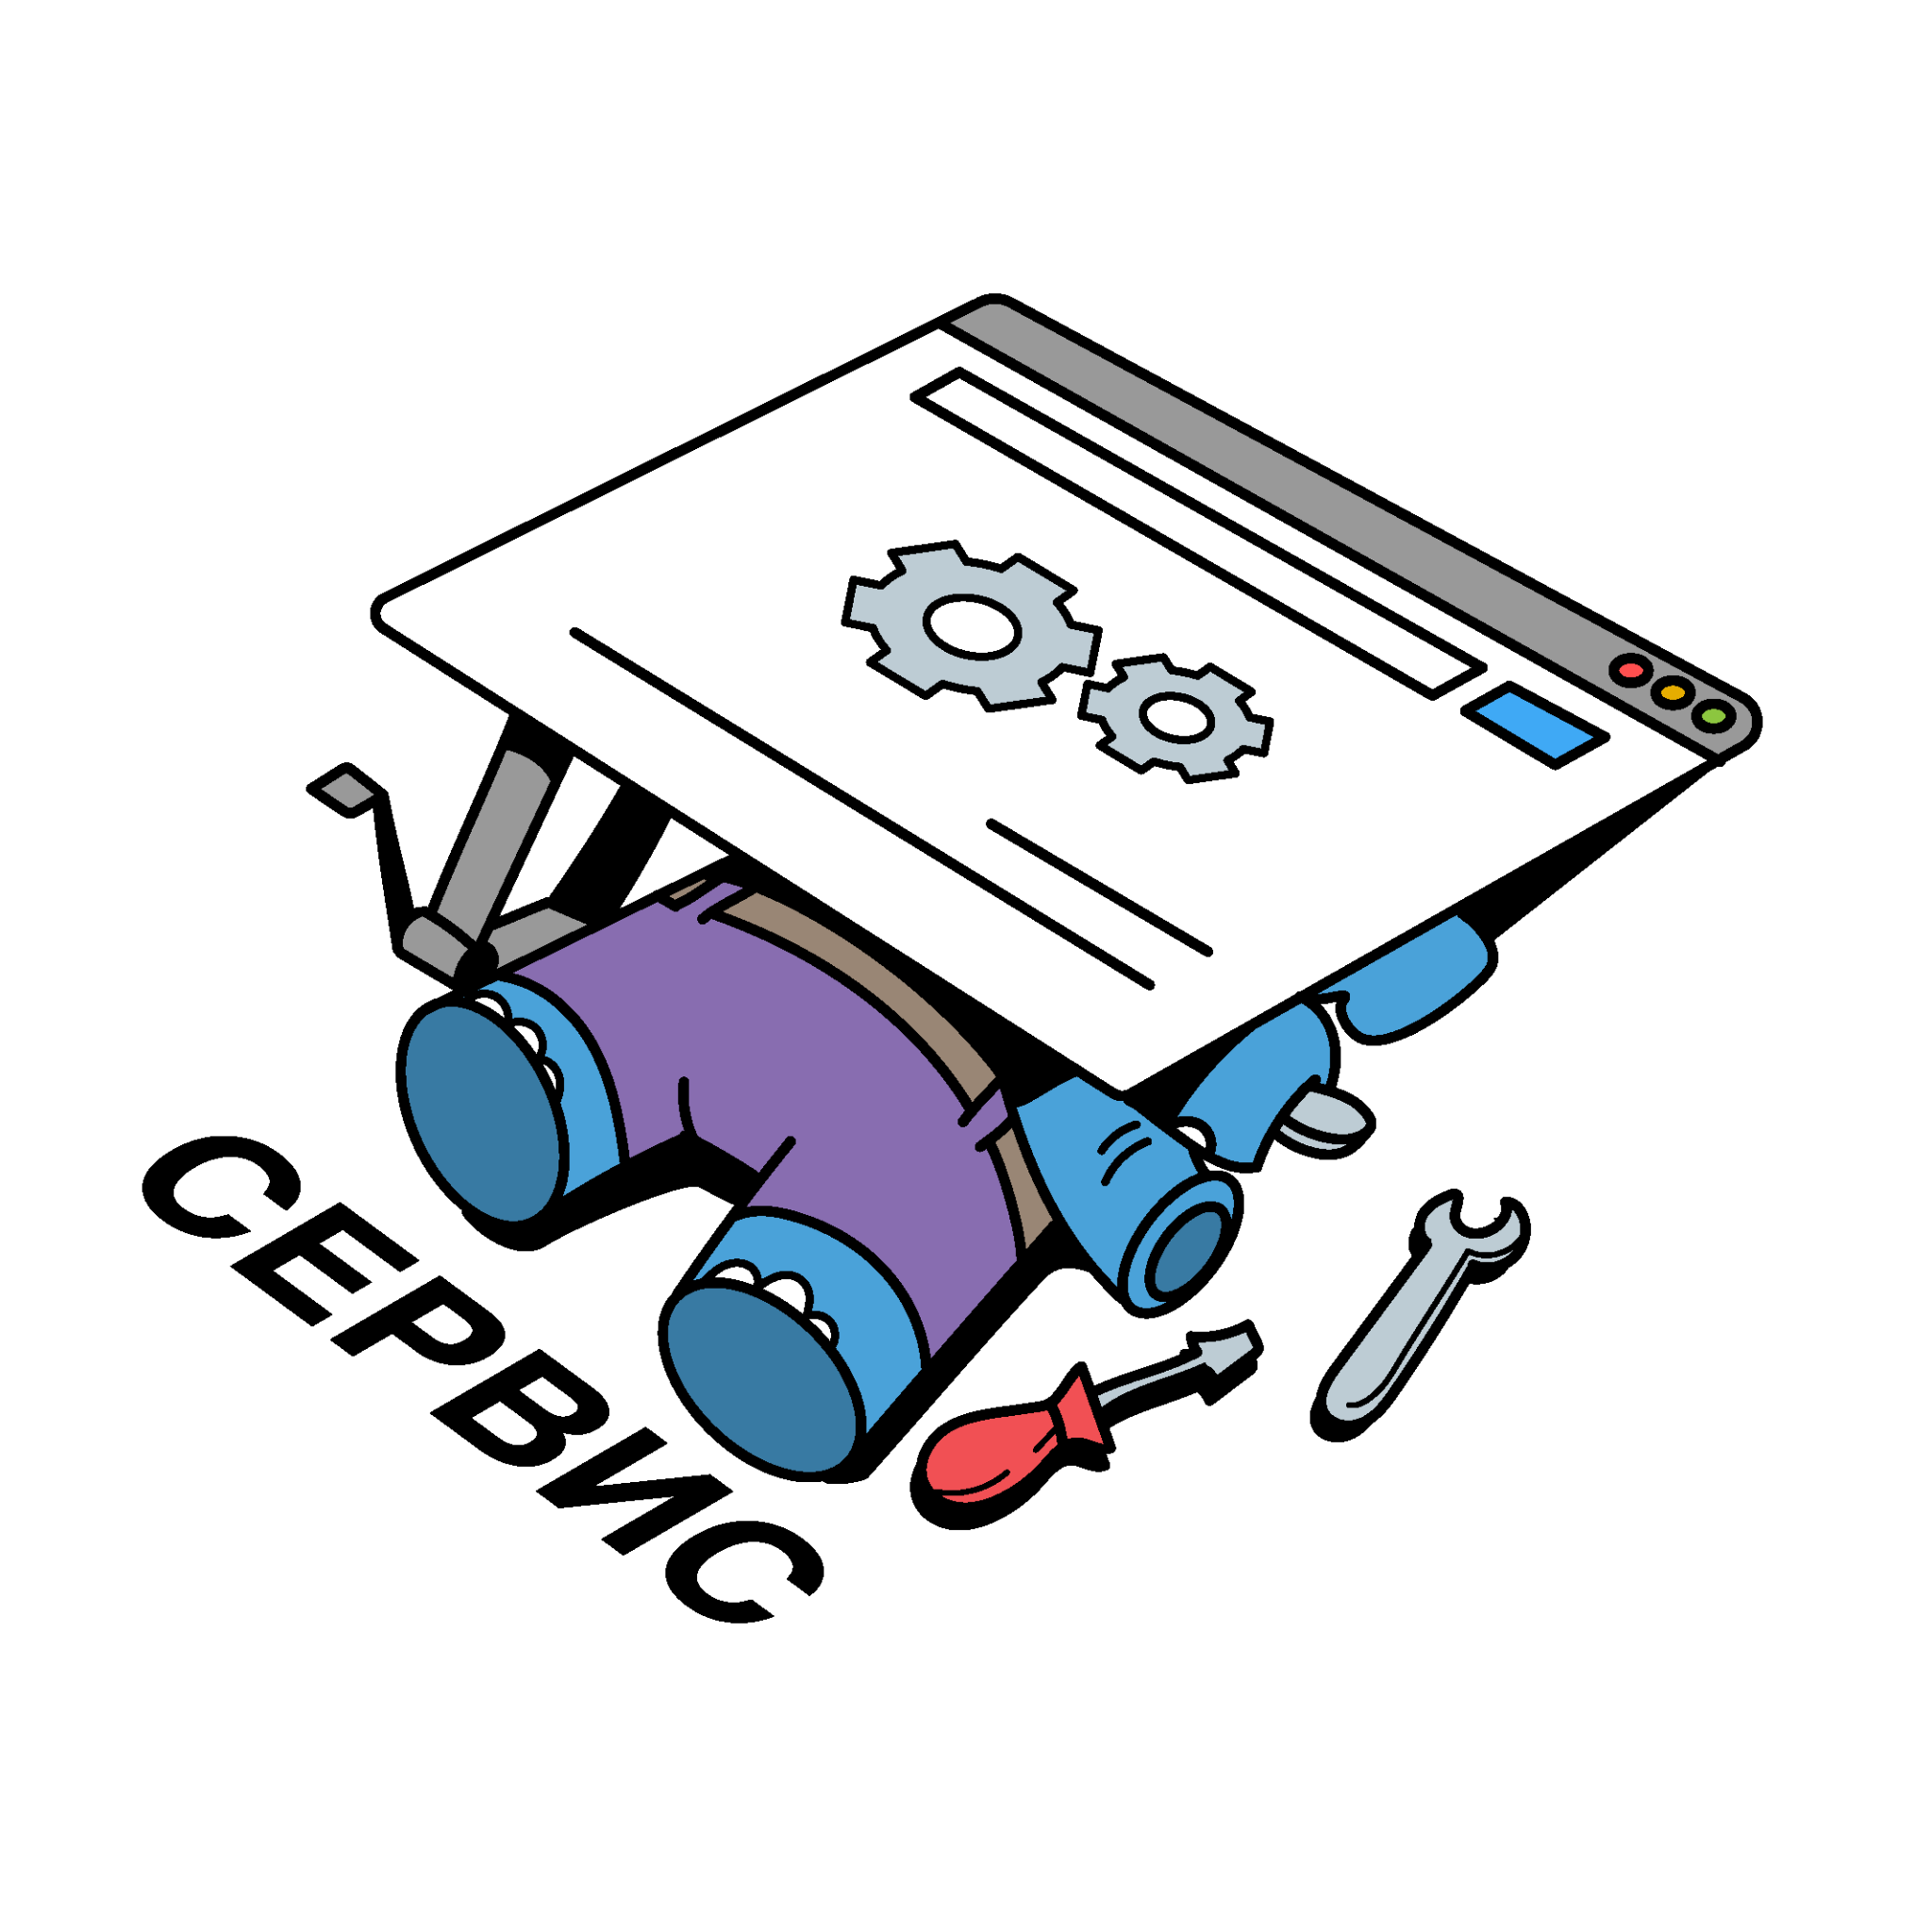
Техническая зрелость
Еще мы измеряем техническую зрелость платформ:
покрытие тестами;
качество;
стабильность;
много чего еще.
Notes:
Потому, что кроме нее мы измеряем еще и техническую.
Нам интересно много разных метрик, например:
Покрытие тестами,
Качество
Стабильность
И так далее
Важно сказать, что здесь мы тоже получаем какую-то оценку в виде светофора, которая описывает техническое состояние платформы

Slide 51

Общая зрелость
Функциональная и техническая зрелость в итоге дают нам финальную оценку по всей платформе.
Функциональная зрелость
Платформа Автозагрузка
Техническа зрелость
Notes:
Ну и зрелость всей платформы определяется из ее функциональной и технической зрелости
Здесь получается такой аналог матрешки, который при необходимости позволяет очень глубоко закопаться

Slide 52

Резюме
Горизонтальное решение:
общие функциональность и экспертиза, сосредоточенная в одном месте;
направлено на конкретные задачи.
Платформа:
продукт, направленный на решение задач своих пользователей;
помогает увеличивать их автономность и снижать TTM.
Notes:
И вот здесь я бы хотел подвести небольшой промежуточный итог и проговорить, чем платформы отличаются от просто горизонтальных решений
В случае последних мы имеем какую-то общую функциональность и экспертизу, сосредоточенные в одном месте. Горизонтальные решения обычно направлены на решения конкретных задач.
В сравнении с ними платформы это продукт, который направлен на решение задач своих потребителей и существует он для того, чтобы повышать их автономность и уменьшать ТТМ без необходимости иметь глубокую экспертизу в самой платформе.

Slide 53

Как понять, что нужно пользователям ?
Notes:
И раз уж мы полноценно заговорили о продукте, то пора поговорить и о том, что нужно нашим пользователям.
Это важное знание. Я думаю, что в зале найдется хотя бы несколько человек, кто сталкивался с похожей картинкой в жизни.
Вот что бывает, когда мы пренебрегаем потребностями наших пользователей

Slide 54


Продуктовый подход
Определяем
проблему
Notes:
Так как платформа это продукт и мы не делаем ничего просто потому, что нам хочется, мы определяем, какой функциональностью она должна обладать используя продуктовый подход:
Определяем проблему, которую хотим решать

Slide 55


Продуктовый подход
Определяем
проблему
Определяем,
на кого она влияет
Notes:
Определяем, кому она мешает и у кого болит

Slide 56


Продуктовый подход
Определяем
проблему
Определяем,
на кого она влияет
Определяем,
на какие метрики
она влияет
Notes:
Определяем, на какие метрики она влияет. Это на самом деле важный шаг. У нас может быть классная идея, но вот здесь мы можем понять, что реализовать ее прикольно, но на бизнес это никак не повлияет и мы в пустую потратим деньги

Slide 57


Продуктовый подход
Определяем
проблему
Определяем,
на кого она влияет
Определяем,
на какие метрики
она влияет
Определяем,
как мы можем
их улучшить
Notes:
Ну и после того, как мы разобрались с метриками, определяем, как мы можем на них повлиять
Проговариваю это потому, что бывает, что при разработке каких-то горизонтальных решений команды слишком закапываются и теряют связть с бизнесом - этого делать не стоит

Slide 58
Собираем потребности пользователей:
определяем, кто наши пользователи;
Notes:
Когда мы запускали Автозагрузку как новую платформу, мы родили небольшой алгоритм по определению Capabilities, который в последствии обкатали и на других платформах.
Он достаточно простой и состоит из нескольких действий:
Для начала нужно определить, кто является пользователями платформы - это могут быть как команды, которые уже с нами как-то взаимодейстуют так и абсолютно новые взаимодействия, которые появятся, когда мы запустим платформу

Slide 59
Собираем потребности пользователей:
определяем, кто наши пользователи;
проводим интервью:
Notes:
После этого нужно провести с каждой такой командой интервью. Просто пойти пообщаться и узнать

Slide 60
Собираем потребности пользователей:
определяем, кто наши пользователи;
проводим интервью:
список задач, которые они решают при помощи платформы;
Notes:
Какие задачи команда решала или планирует решать при помощи платформы

Slide 61
Собираем потребности пользователей:
определяем, кто наши пользователи;
проводим интервью:
список задач, которые они решают при помощи платформы;
частотность задач;
Notes:
Как часто эти задачи возникают

Slide 62
Собираем потребности пользователей:
определяем, кто наши пользователи;
проводим интервью:
список задач, которые они решают при помощи платформы;
частотность задач;
из каких шагов они состоят;
Notes:
И из каких шагов они состоят

Slide 63
Собираем потребности пользователей:
определяем, кто наши пользователи;
проводим интервью:
список задач, которые они решают при помощи платформы;
частотность задач;
из каких шагов они состоят;
группируем и формируем Capabilities.
Notes:
Потом проанализировать всю собранную информацию, сгруппировать задачи по типам, отранжировать по частотности и вуаля - мы знаем наши Capabilities, погнали пилить.

Slide 64
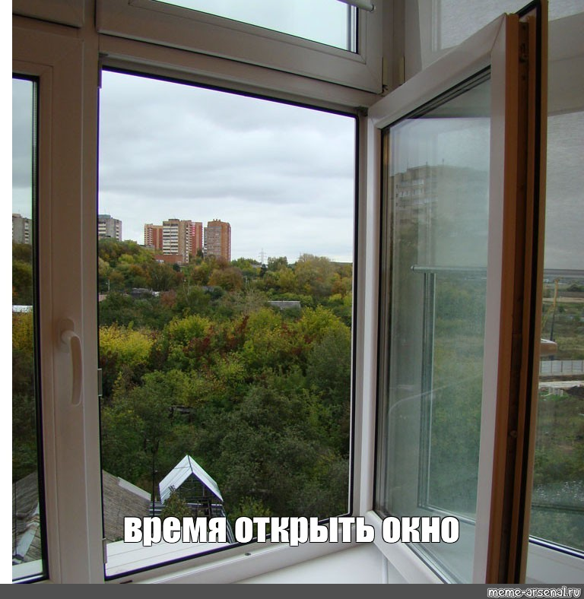
Всё ли нужно делать?
Notes:
Но перед тем как бежать пилить, буквально минутка духоты на тему “А нужно ли реально делать все, что мы собрали”

Slide 65
Всё ли нужно делать?
Проблема: трудозатраты на реализацию/повышение уровня Capability могут быть выше, чем польза от нее.
Notes:
Почему я это говорю - да банально потому, что трудозатраты на реализацию каких-то Capabilities могут быть больше чем та польза, которую мы от них получим. И речь здесь не только про новые Capabilities, но и про повышения уровня зрелости уже существующих - вспомним продуктовый подход.

Slide 66
Всё ли нужно делать?
Проблема: трудозатраты на реализацию/повышение уровня Capability могут быть выше, чем польза от нее.
Решение: считаем ROI (окупаемость инвестиций) — отношение пользы (частотность использования ✕ снижение TTM) к трудозатратам.
* могут быть и другие значимые факторы.
Notes:
Ну и логичным выводом здесь является, что нужно оценивать реальную пользу для бизнеса от появления новых Capabilities или повышения их уровня функциональной зрелости. Здесь я использовал термин ROI как окупаемость инвестиций. Обычно его оценивают в деньгах, но я предлагаю оценивать как отношение пользы от появления Capability или повышения его уровня к трудозатратам на то, чтобы это сделать.
И если мы понимаем, что реализация какой-то Capability не принесет никакой пользы бизнесу - ее не нужно делать

Slide 67

Как измерить пользу ?
Notes:
Ну и мы плавно переходим к последнему вопросу - а как измерять пользу от наших платформ и понять, что мы приносим пользу бизнеса

Slide 68
Польза платформ
Набор метрик может быть уникальным, но важно понимать, какую ценность платформа несет для бизнеса:
поддержка новых продуктовых инициатив;
сокращение трудозатрат на выполнение каких-то действий;
ускорение запуска новых фич и продуктов;
<то, что важно для вас>.
Notes:
Тут на самом деле какой-то универсальной формулы я вам не дам - ее тупо не существует
Но дам опорные точки, от которых можно строить оценку пользы для своих платформ
Вспоминая продуктовый подход, обычно мы делаем платформы для:
Выступать в роли енейблера каких-то новых продуктовых инициатв
Сокращать трудозатраты на выполнение каких-то действий. Например, для создания новой категории раньше требовалось 2 инженера и 2 спринта а сейчас один инженер и пару дней. А может вообще теперь нужен не инженер а контент-менеджер
Ну и логично, что кроме трудозатрат платформы помогают сокрашать ТТМ запуска новых фич и продуктов

Slide 69
Общие метрики
Для всех платформ мы следим за:
частотой использования Capabilities;
удовлетворенностью пользователей платформой;
ТТМ и автономностью пользователей.
Notes:
Я сказал, что от платформы к платформе метрики уникальны, но справедливости ради стоит сказать, что какие-то общие метрики все же есть и мы их собираем:
Это частотность использования Capabilities
Удовлетворенность пользователей платформной
Их ТТМ и уровень автономности
Все это помогает принимать решения о том, куда дальше развивать наши платформы и нужно ли вообще это делать или пора переводить на поддержку

Slide 70

Notes:
Вот такой вот доклад у меня сегодня получился
Спасибо, что дослушали до конца и давайте посмотрим, что за него удалось обсудить

Slide 71
О чем поговорили:
прошли путь от небольшого стартапа к большой компании;
столкнулись с проблемами масштабирования;
выделили вертикальные и горизонтальные функции;
столкнулись с проблемой низкого ТТМ и перегруженности горизонталей;
начали делать платформы;
обсудили, как их развивать и измерять эффективность.

Slide 72

Вместо выводов
Платформы — это не серебряная пуля: прежде чем бежать их делать, нужно понимать проблемы, которые мы хотим решать и кому они мешают.
Если решили делать платформы, то нужно развивать их системно, отталкиваясь от потребностей пользователей и используя продуктовый подход.

Slide 73
Евгений Толмачев
Тут должна быть умная мысль, но я ее не придумал
Руководитель разработки
юнита FullBase
@tolmachofof

